Slide 1
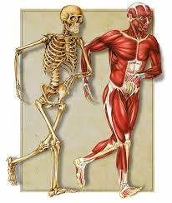
5.4 ΤΟ ΜΥΟΣΚΕΛΕΤΙΚΟ ΣΥΣΤΗΜΑ ΤΟΥ ΑΝΘΡΏΠΟΥ

Slide 13
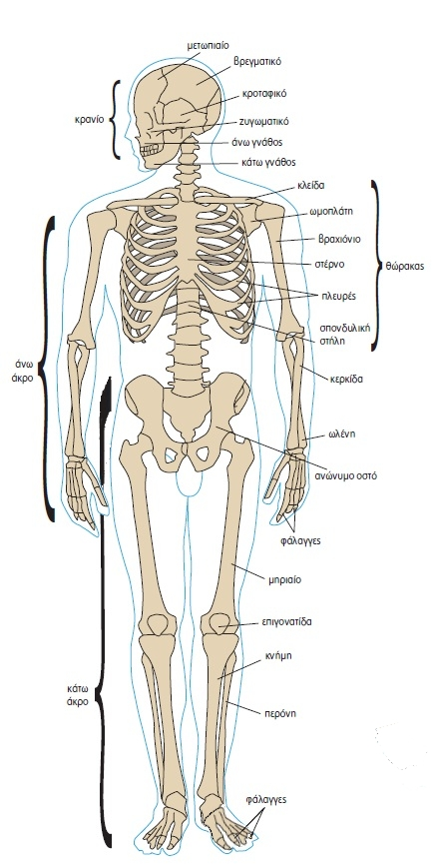
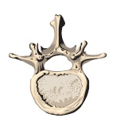
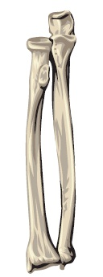
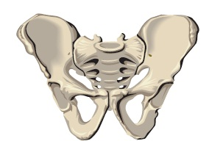
Βραχύ οστό
Μακρά οστά
Πλατιά οστά

